Slide 1

Matemática e Suas Tecnologias – Matemática
Ensino Fundamental, 9º
ESTUDO DAS FUNÇÕES – CONCEITOS INICIAIS
MATEMÁTICA
Ensino Fundamental, 9º ano
Estudo das funções conceitos iniciais

Slide 2


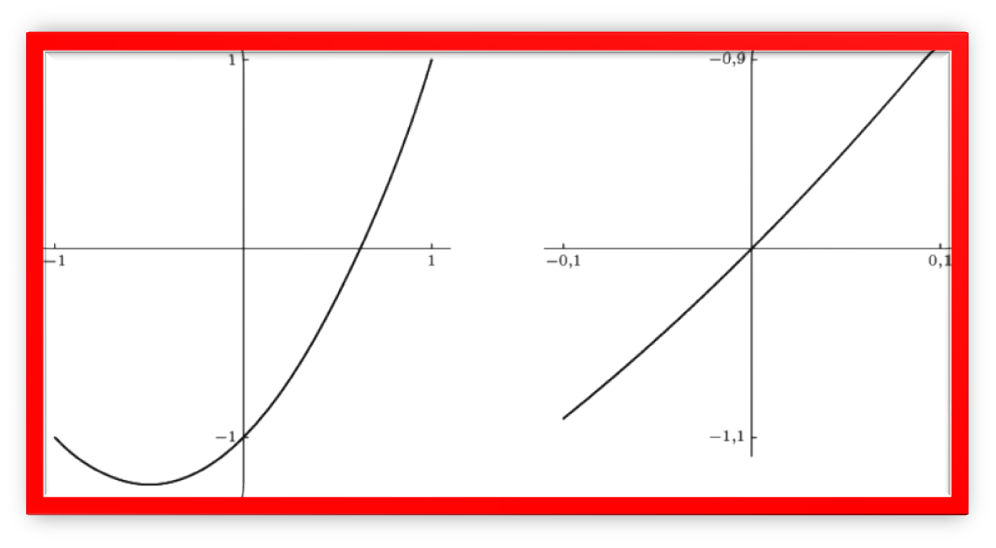
Matemática, 9º ano - Estudo das funções conceitos iniciais
Imagem: JC Santos/ Public Domain.

Slide 3

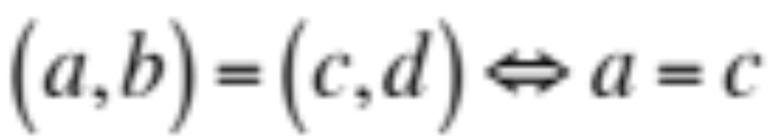
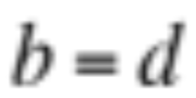


Matemática, 9º ano - Estudo das funções conceitos iniciais
PAR ORDENADO (x,y)
Entendemos por par ordenado um conjunto de dois elementos, sendo:
Produto cartesiano:
A X B = {(X,Y)/ X A e Y B}

Slide 4
Matemática, 9º ano - Estudo das funções conceitos iniciais
Exemplo:
Dados os conjuntos A={2, 3} e B={1, 3, 5}, teremos:
A x B =
{(2, 1),
(2, 3),
(2, 5),
(3, 1),
(3, 3),
(3, 5)}
primeiro elemento é do conjunto A e o
segundo é do B.
Essa forma de representação é denominada forma tabular.

Slide 5
Matemática, 9º ano - Estudo das funções conceitos iniciais
Forma gráfica:
A = {2, 3} e B = {1, 3, 5}
{(2, 1),
(2, 5),
(3, 1),
(3, 3),
(3, 5)}
(1, 3),
(3, 2),
(3, 3),
(5, 2),
(5, 3)}
A x B =
(2, 3),
B x A =
{(1, 2),
Y
.
.
Y
(2, 5)
(3, 5)
5
.
.
.
.
.
(1, 3)
(3, 3)
(5, 3)
(2, 3)
(3, 3)
3
3
.
.
.
(1, 2)
(3, 2)
(5, 2)
.
.
2
(2, 1)
(3, 1)
1
0
2
3
X
0
1
3
5
X

Slide 6

Matemática, 9º ano - Estudo das funções conceitos iniciais
Chamamos de relação binária de A em B qualquer subconjunto do produto cartesiano A x B.
Seja A = {2, 3, 4} e B = {2, 4, 5, 6, 7, 8, 9}, temos:
(2, 4),
(2, 5),
(2, 6),
(2, 7),
(2, 8),
(2, 9),
(3, 2),
(3, 4),
(3, 5),
A x B =
{(2, 2),
(3, 6),
(3, 7),
(3, 8),
(3, 9),
(4, 2),
(4, 4),
(4, 5),
(4, 6),
(4, 7),
(4, 8),
(4, 9)}
Chamemos uma relação binária R do produto cartesiano A x B, em que y é o consecutivo do dobro de x.
R = {(X,Y)/ A X B/ Y = 2X+1}
R=
{(2, 5),
(3, 7),
(4, 9)}
A equação y = 2x + 1 é a Lei da relação R.

Slide 7

Matemática, 9º ano - Estudo das funções conceitos iniciais
A = {2, 3, 4} e B = {2, 4, 5, 6, 7, 8, 9}
A relação R = {(x,y)/ A x B/ y = 2x+1} em diagramas de flechas.
R=
{(2, 5),
(3, 7),
(4, 9)}
A
B
D = {2, 3, 4} são os primeiros elementos da relação R.
2
2
4
5
3
CD = {2, 4, 5, 6, 7, 8, 9} são os elementos do conjunto B.
7
6
4
8
9
Im = {5, 7, 9} são os elementos do conj. B que fazem parte da relação.
D = domínio
CD = contradomínio
Im = imagem

Slide 8
Matemática, 9º ano - Estudo das funções conceitos iniciais
Exemplo:
A = {1, 3, 4, 7} e B = {2, 3, 5, 9}
A relação R = {(x,y)/ A x B/ y = x- 1} em diagramas de flechas.
R=
{(3, 2),
(4, 3)}
A
B
D = {3 , 4} são os primeiros elementos da relação R.
R
1
2
3
3
CD = {2, 3, 5, 9} são os elementos do conjunto B.
5
4
7
9
Im = {2, 3} são os elementos do conj. B que fazem parte da relação.
D = domínio
Im = imagem
CD = contradomínio

Slide 9

Matemática, 9º ano - Estudo das funções conceitos iniciais
A = {1, 3, 4, 7} e B = {2, 3, 5, 9}
Y
R=
{(3, 2),
(4, 3)}
9
.
(4, 3)
3
.
(3, 2)
2
1
0
2
3
4
X

Slide 10

Matemática, 9º ano - Estudo das funções conceitos iniciais
Sejam A e B conjuntos não vazios.
Função é uma relação binária em que cada elemento x do conjunto A corresponde a um único elemento y do conjunto B.
f: A → B lê-se: f é função de A em B.
y = f(x) lê-se: y é função de x, com x A e y B.
Exemplos:
A
B
a)
R₁
R₁ é uma função de A em B, pois cada elemento do conjunto A corresponde a um único elemento do conjunto B.
1
2
3
3
4
5

Slide 11
Matemática, 9º ano - Estudo das funções conceitos iniciais
A
B
b)
R₂
1
R₂ é uma função de A em B, pois cada elemento do conjunto A corresponde a um único elemento do conjunto B.
2
3
3
4
5
A
B
c)
R₃
1
R₃ não é uma função de A em B, pois o elemento 3 do conjunto A corresponde a dois elementos do conjunto B.
2
3
3
5

Slide 12
Matemática, 9º ano - Estudo das funções conceitos iniciais
A
B
d)
R₄
2
R₄ não é uma função de A em B, pois o elemento 3 do conjunto A corresponde a três elementos do conjunto B.
3
3
5
A
B
e)
R₅
1
R₃ não é uma função de A em B, pois o elemento 4 do conjunto A não corresponde a um elemento do conjunto B.
2
3
3
4
5

Slide 13

Matemática, 9º ano - Estudo das funções conceitos iniciais
Quais diagramas representam funções?
A
B
A
B
A
B
a)
b)
c)
8
9
–1
1
7
8
2
3
3
3
6
7
4
Sim
Não
Sim
A
B
A
B
A
B
d)
e)
f)
4
–2
–12
8
–3
.
6
7
3
–1
12
0
2
0
Não
Sim
Não

Slide 14
Matemática, 9º ano - Estudo das funções conceitos iniciais
Sejam os conjuntos:
A= {–1, 0, 1, 2, 3} e B= {–3, –2, –1, 0, 1, 2} e a relação
R = {(x,y)/ A x B/ y = x – 2}
R= {(–1, –3),
(0, –2),
(1, –1),
(2, 0),
(3, 1)}
e
A
R
B
–1
–3
0
–2
1
–1
2
0
1
3
2

Slide 15

Matemática, 9º ano - Estudo das funções conceitos iniciais
Considerando uma função f: A→B, temos:
A
B
f
D(f) = {1, 3, 4}
1
2
CD(f) = {2, 3, 5}
3
3
Im(f) = {2, 3}
4
5
D(f) = A lê-se: o domínio da função f é igual ao conjunto A.
CD(f) = B lê-se: o contradomínio da função f é igual ao conjunto B.
Im(f) = {2, 3} lê-se: o conj. imagem da função f está contido no CD.

Slide 16

Matemática, 9º ano - Estudo das funções conceitos iniciais
a) Considerando a função f(x)= x + 2, temos:
1 + 2
(a imagem de 1 pela função f é f(1) = 3)
f:(1) =
x + 2
= 3
f:(x) =
x + 2
(a imagem de –2 pela função f é f(– 2) = 0)
f:(x) =
–2 + 2
= 0
f:(–2) =
b) Considerando a função f(x)= –2x² – 3, temos:
f:(x) =
–2.3² –3
f:(3) =
–2x² –3 =
= –2.9 –3
= –18 –3
= –21
(a imagem de 3 pela função f é f(3) = – 21)
= –2.1 –3
–2.(–1)² –3
= –2 –3
f:(x) =
–2x² –3 =
f:(–1) =
= –5
(a imagem de –1 pela função f é f(–1) = – 5)

Slide 17

Matemática, 9º ano - Estudo das funções conceitos iniciais
Dada a função f de A em B, chamamos raiz (ou zero) da função todo elemento de A cuja imagem é zero.
a) Na função f:IR→IR dada por f(x) = x + 2, temos:
f:(–2) =
–2 + 2
= 0
(portanto –2 é raiz da função, ou seja, f(– 2) = 0)
b) Na função f:IR→IR dada por f(x) = –2x² – 3, temos:
f:(3) =
= –21
–2.3² –3
= –2.9 –3
= –18 –3
(portanto 3 não é raiz da função, pois f (3)= - 21 ≠ 0

Slide 18


Matemática, 9º ano - Estudo das funções conceitos iniciais
FUNÇÃO INJETORA
Seja f uma função de A em B (f:A B). Se para quaisquer elementos distintos do conjunto A (x₁ ≠ x₂) correspondem elementos diferentes do conjunto B (y₁ ≠ y₂), dizemos que a função é injetora.
Exemplo: Dados os conjuntos A= {–1, 0, 1} e B= {–1, 1, 2, 3}, determinar a função f:A→B definida pela lei y = 2x +1.
x= –1
y= 2.(–1) + 1
y = –2 +1
y= – 1
x= 0
y= 2.0 + 1
y = 0 +1
y= 1
x= 1
y= 2.1 + 1
y = 2 +1
y= 3
A
B
f
–1
–1
0
1
2
OBS: Cada elemento de A corresponde apenas a um elemento em B.
1
3

Slide 19
Matemática, 9º ano - Estudo das funções conceitos iniciais
FUNÇÃO SOBREJETORA
Seja f uma função de A em B (f:A→B). Dizemos que f é uma função sobrejetora se o conjunto imagem for igual ao conjunto B.
Im(f) = B ou Im(f) = CD(f)
Exemplo: Dados os conjuntos A= {–1, 1, 2} e B= {1, 7}, determinar a função f:A→B definida pela lei y= 2x² –1.
x= –1
y= 2.(–1)² – 1
y = 2. 1–1
y= 2 – 1
y= 1
x= 1
y= 2.1² – 1
y = 2. 1–1
y= 2 – 1
y= 1
x= 2
y= 2.2² – 1
y = 2. 4–1
y= 8 – 1
y= 7
A
B
f
–1
1
1
7
2
OBS: Cada elemento de B é imagem de pelo menos um elemento de A.

Slide 20
Matemática, 9º ano - Estudo das funções conceitos iniciais
FUNÇÃO BIJETORA
Seja f uma função de A em B (f:A→B). Dizemos que f é uma função bijetora se for injetora e sobrejetora ao mesmo tempo. Neste caso, cada elemento distinto de A corresponde a um elemento distinto em B (injetora) e Im(f) = B (sobrejetora).
Exemplo: Dados os conjuntos A= {0, 2, 4} e B= {–1, 3, 7}, determinar a função f:A→B definida pela lei y= 2x –1.
x= 0
y= 2.0 – 1
y= 0 – 1
y= –1
x= 2
y= 2.2 – 1
y = 4 –1
y= 3
x= 4
y= 2.4 – 1
y= 8 – 1
y= 7
A
f
B
0
–1
2
3
4
7
OBS: Cada elemento de B é imagem de pelo menos um elemento de A e cada elemento de A possui uma imagem distinta em B.

Slide 21

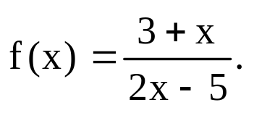
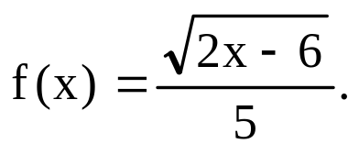
Matemática, 9º ano - Estudo das funções conceitos iniciais
Determinar o domínio de uma função em IR, é determinar o subconjunto de IR, formados por todos os valores de x possíveis, para que as expressões resultem em um número real.
Exemplos:
Determine o domínio, em IR, das funções:
a)
b)
2x – 5 ≠ 0
2x ≠ 5
x ≠ 5/2
2x – 6 ≥ 0
2x ≥ 6
x ≥ 3
D (f) = {x R/ x ≠ 5/2}
D (f) = {x R/ x ≥ 3}

Slide 22
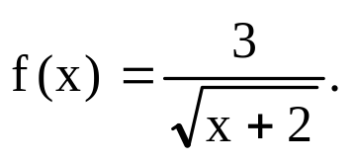

Matemática, 9º ano - Estudo das funções conceitos iniciais
c)
x + 2 > 0
x > 0 –2
x > –2
D (f) = {x R/ x > -2}
d)
Não há restrição. Qualquer n.º real é possível.
D(f) = IR

Slide 23

Matemática, 9º ano - Estudo das funções conceitos iniciais
Seja f:A→B, bijetora. Chama-se função inversa de f a função g:B→A, se, e somente se, f(m) = n equivaler a g(n) = m, quaisquer que sejam m A e n B. Seja f⁻¹ a função inversa de f.
Exemplo:
Dados os conjuntos A= {1, 2, 3} e B= {6, 7, 8}, sendo f:A→B definida pela lei f(x)= x + 5.
Teremos: f= {(1,6), (2, 7), (3, 8)}
e f⁻¹= {(6, 1), (7, 2), (8, 3)}
A
f
B
A
f ⁻¹
B
1
6
1
6
2
7
2
7
3
8
3
8
y= x + 5
y= x – 5

Slide 24

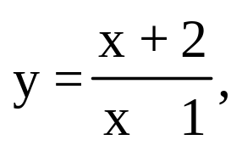
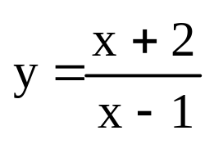
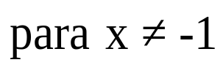

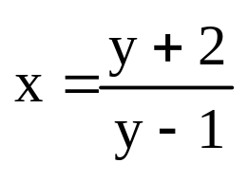



Matemática, 9º ano - Estudo das funções conceitos iniciais
Exemplo 1: Seja a função: y= x + 5 na lei de correspondência f:A→B.
Troca-se o x por y e vice-versa. Então teremos:
x= y + 5
Isola-se o y.
x – 5 = y
Ou y= x – 5
Lei de correspondência da função f⁻¹.
Exemplo 2: Determinar a lei da função inversa de:
A lei da inversa é igual
a lei da função dada.

Slide 25

Matemática, 9º ano - Estudo das funções conceitos iniciais
Fazendo a composição das duas tabelas, podemos obter o custo do percurso sem verificar o consumo.
Observe as tabelas:
Percurso (km) | Consumo (L)
10 | 1
20 | 2
30 | 3
40 | 4
Percurso (km) | Custo (R$)
10 | 12,00
20 | 24,00
30 | 36,00
40 | 48,00
f(x)= 0,1x
h(x)= 1,2x
Consumo (L) | Custo (R$)
1 | 12,00
2 | 24,00
3 | 36,00
4 | 48,00
Essa lei é obtida fazendo a composição entre as funções g(x) e f(x), ou seja:
g(x)= 12x
g o f(x) = g[f(x)] = 12.[f(x)]
g o f(x) = 12.(0,1x)
h(x) = g o f(x) = 1,2x

Slide 26
Matemática, 9º ano - Estudo das funções conceitos iniciais
EM DIAGRAMAS
Percurso (km)
Custo (R$)
h
10
12
C
A
20
24
36
30
48
40
1
g
f
2
B
Observe que CD(f) = D(g)
3
Então: h é g o f (função composta de g com f)
Consumo (L)
4

Slide 27

Matemática, 9º ano - Estudo das funções conceitos iniciais
Exemplos
Dadas as funções f e g de IR em IR determine g o f e f o g:
a) f(x)= x + 3 e g(x)= x² – 5.
g o f
f o g
(g o f)(x)= g[f(x)]
(f o g)(x)= f[g(x)]
(g o f)(x)= [f(x)]² – 5
(f o g)(x)= [g(x)] + 3
(g o f)(x)= [x + 3]² – 5
(f o g)(x)= x² – 5 + 3
(g o f)(x)= x² +6x + 9 – 5
(f o g)(x)= x² – 2
(g o f)(x)= x² +6x + 4

Slide 28
Matemática, 9º ano - Estudo das funções conceitos iniciais
Dadas as funções f e g de IR em IR determine g o f e f o g:
b) f(x)= x + 5 e g(x)= x² – 1.
g o f
f o g
(g o f)(x)= g[f(x)]
(f o g)(x)= f[g(x)]
(g o f)(x)= [f(x)]² – 1
(f o g)(x)= [g(x)] + 5
(g o f)(x)= [x + 5]² – 1
(f o g)(x)= x² – 1 + 5
(g o f)(x)= x² +10x + 25 – 1
(f o g)(x)= x² + 4
(g o f)(x)= x² +10x + 24

Slide 29

Matemática, 9º ano - Estudo das funções conceitos iniciais
Giovanni, José Ruy, 1937. Aprendendo matemática. – São Paulo: FTD, 1999.
Site:
http://www.modernadigital.com.br

Slide 30
Tabela de Imagens
Slide | Autoria / Licença | Link da Fonte | Data do Acesso
2 | JC Santos/ Public Domain. | http://commons.wikimedia.org/wiki/File:Differentiable_function.png | 20/07/2015

